Slide 1

«Свет души рассеет тьму»

Slide 2
15 октября Международный день белой трости – это день уважения, помощи и милосердия к слепым и слабовидящим людям. Этот день отмечается в напоминание о возможностях и правах слепых людей. Так почему именно Белой?

Slide 3
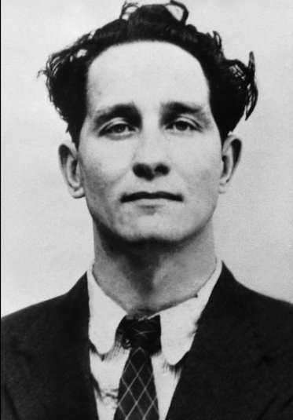
1921 году когда в Великобритании с известным молодым художником Джеймсом Биггсом произошел несчастный случай и он ослеп. Ему предстояло начинать жизнь с нового листа. Он вновь стал учиться ходить, но только уже с тростью.

Slide 4

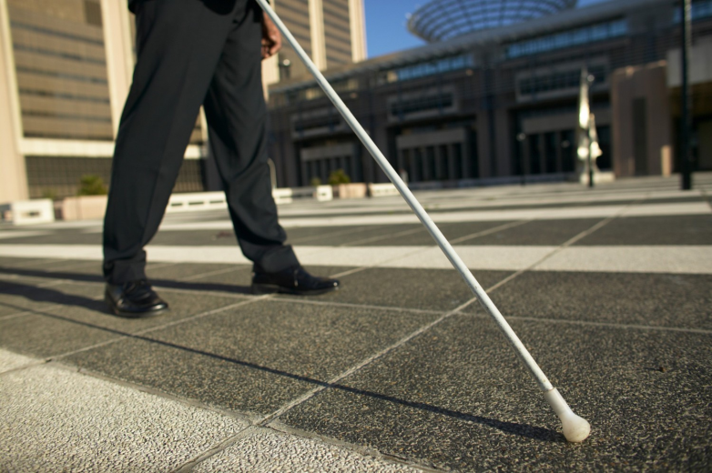
Трость была черной и вскоре Джеймс понял, что никто её не видит, особенно водители, когда ему приходилось переходить дорогу. У Джеймса возникли трудности. И вот тогда к нему пришла идея сделать её заметной и он перекрасил её в
белый цвет. Эта идея была подхвачена сначала англичанами, а затем белые трости появились в Европе и США.

Slide 5
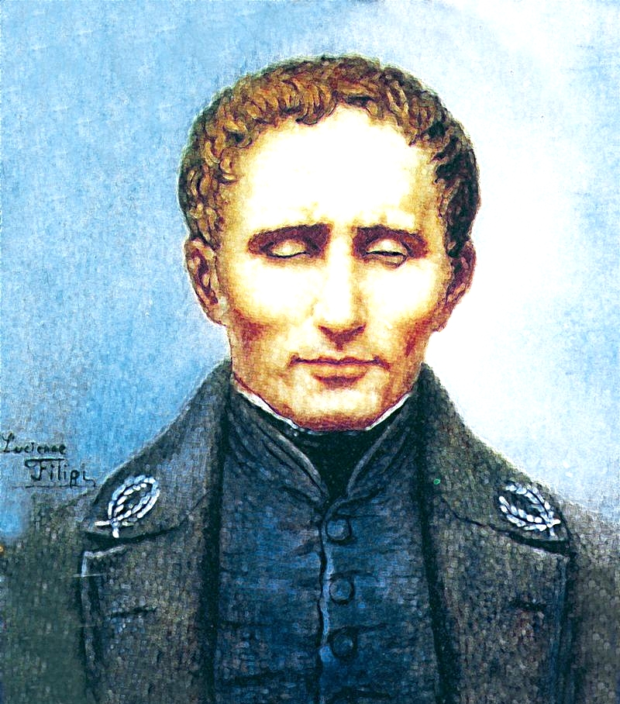
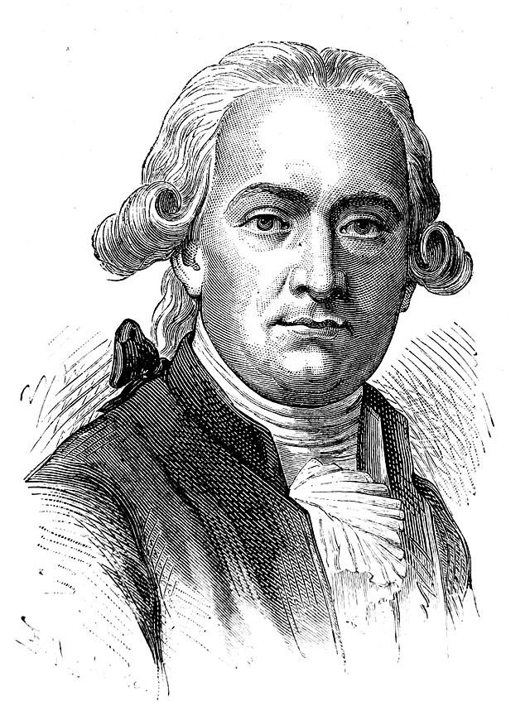
Валентина Гаюи основатель первой школы для слепых
Луи Брайля изобретатель рельефно-точечного шрифта -

Slide 6
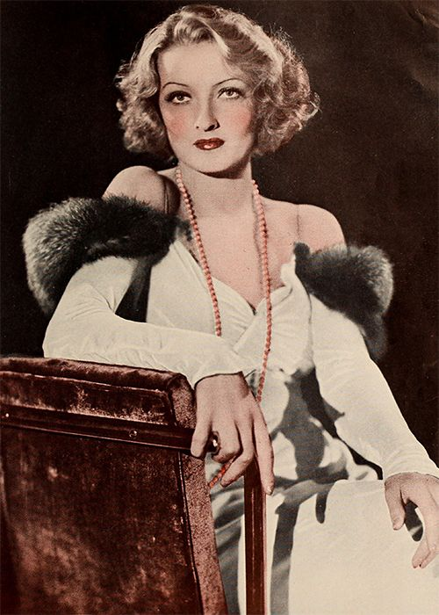
Крестной матерью была аристократка Гвилли Д'ербемон, которая много времени и личных средств тратила на помощь слепым.

Slide 7
Гвилли Д'ербемон
Имея многочисленные контакты с незрячими, она заметила, что они далеко не всегда воспринимаются прохожими как слепые, поэтому имеют серьёзные заботы при самостоятельном передвижении по городу.
И ей пришла в голову мысль, чтобы слепые пользовались белой тростью. Префект парижской полиции поддержал эту идею.
С помощью газеты удалось развернуть движение за внедрение белой трости по всей Франции.
7 февраля 1931 г. на специальных торжествах с участием военного министра просвещения и охраны здоровья Гвилли вручила белые тросточки первому президенту ослепших французских ветеранов 1-й Мировой войны и представителю гражданских незрячих.

Slide 8
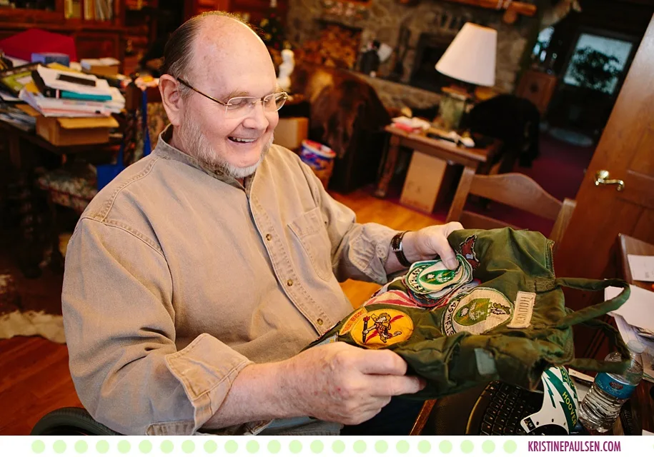
После второй мировой войны белая трость приобрела новый вид: Ричард Хувер, который занимался реабилитацией американских ветеранов войны, потерявших зрение, обратил внимание на то,
что более длинной тростью можно изучать препятствия, находящиеся на пути незрячего человека и, таким образом, он может передвигаться более уверенно и безопасно.

Slide 9
День белой трости
был провозглашен международным днем в США в 1964 году,
а с 1987 года отмечается и в России.
С тех пор - это память об истории белой трости не только как инструмента в помощь незрячим людям, но и как символ слепоты.

Slide 10

Мне лучше трости друга не найти
Она меня везде сопровождает
И о преградах на моем пути
Заботливо меня предупреждает.
Мы ежедневно ходим с ней вдвоем,
Одолевая зной, и дождь и вьюгу.
Я часто опираюсь на нее
На тоненькую, верную подругу.
Но как бы не ломала нас судьба,
Мы с тростью не ломаемся, не гнемся.
Помощница мне верная она,
И мы с ней никогда не расстаемся.
Друзья мои, я что хочу сказать: "Кто постоянно с белой тростью дружит,
Тот реже будет в ямы попадать. Пусть в жизни ему тросточка послужит".

Slide 11


Slide 12
Спасибо за внимание!

